Slide 1
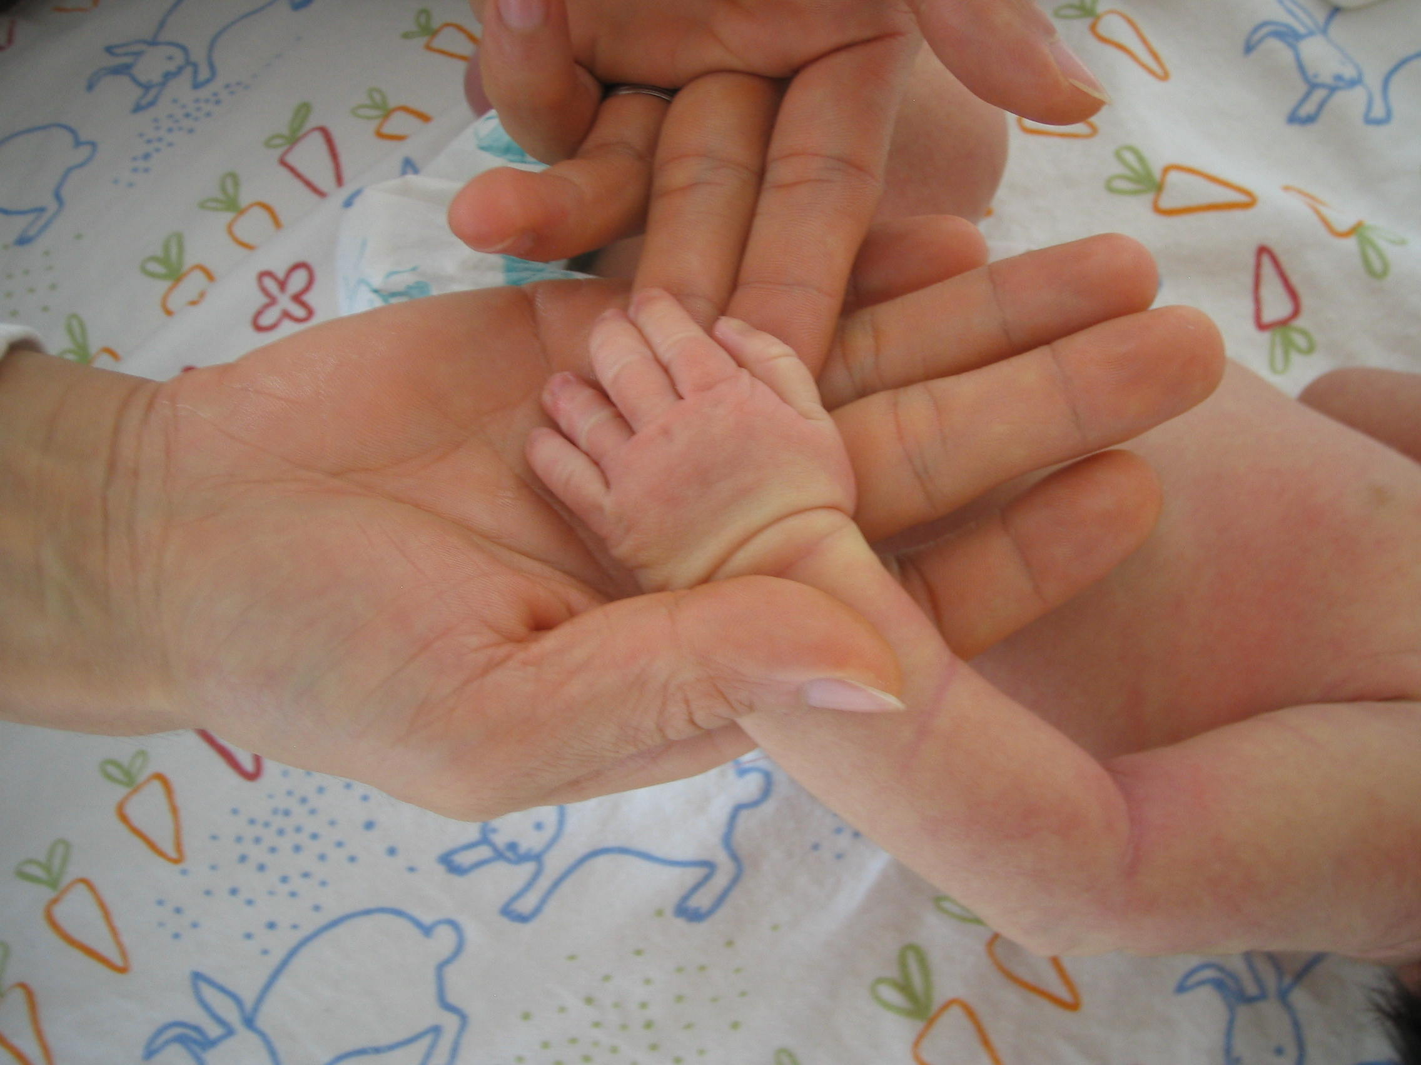
手上的皮肤

Slide 2

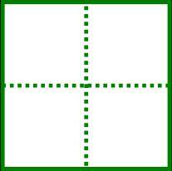
生字学习
zuì
lǜ
sǔn
jiǎn
luǎn
mó
罪
律
损
ì
剪
摩
孪
罪犯
规律
损伤
剪掉
摩擦
孪生

Slide 3
nì
zhě
cāo
腻
褶
糙
细腻
褶皱
粗糙
fān
mǔ
jiāng
jī
hén
mò
番
拇
陌
僵
箕
痕
一番
拇指
陌生
僵硬
箕形
痕迹

Slide 4
熟悉 摩擦 陌生 粗糙 柔软 细腻
自如 纹路 褶皱 僵硬 规律 触觉
敏感 损伤 逐渐 痕迹 一番 拇指
犯罪 剪掉 皮肤 因素 孪生
终生不变

Slide 5

初读课文
1.自由朗读课文。
2.说一说课文主要讲了什么？
这是一篇说明文。
讲述了手上皮肤的特点及用途。

Slide 6
课文从哪几个方面介绍了手的皮肤？
1、皮肤的厚薄。
2、皮肤的纹路、褶皱。
3、指纹。
4、指甲。
●

Slide 7
找出课文中用来总说的段落。
1、自学第二自然段，手上皮肤的厚薄有什么特点和作用？批注在书上。

Slide 8
手是干活的“工具”。为了防止皮肤受伤，（作用）手掌和手指的皮肤就多生了几层。（特点）身体其他部位的皮肤大约厚0、4毫米，而手掌和手指上的皮肤厚度是其他部位的5倍。手上的皮肤用力和磨擦最多的地主，会自我保护——生出又硬又厚的茧子。 （特点）不信，你注意一下自己右手中指的左侧，由于握笔的压力和磨擦，那里就生出了茧子。小提琴的指尖生茧，裁缝操刀的手拇指生茧，体操运动员指根处生茧……如果你和一个陌生人握手，凭感觉你就能知道对方是从事体力劳动，还是从事脑力劳动，因为前者的手粗糙有力，后者的手柔软细腻。
2、你还知道哪些人双手的特点？

Slide 9
第三自然段中纹路和褶皱有什么特点和作用？批注在书上。
手心有许多纹路，手背关节处有褶皱，（特点）这样手就能自如地抓握东西。（作用）假如没有这些纹路和褶皱，手就无法弯折，整只手就像一块僵硬的钢板，什么动作也做不了啦。人手心的纹路有先天的因素，也有后天职业形成的因素，因此每个人的手纹各不相同。 （特点）手纹能反应一个人的经历信息， （作用）但认为看手纹就能知道一个人的命运，则是没有科学根据的。

Slide 10
1、如果有人去看手相，你打算怎样劝说？
2、朗读第四自然段，数一数有几句话，
想一想每句话讲了指纹的哪些知识？
试着分层。

Slide 11
手指肚的地方，有许多整齐有规律的图形，就是人们常说的“指纹”。①指纹有斗形、箕形、弓形等。②‖一层每个人的指纹都与别人的不同，并且终生不变。③因此，按手指印可以代替盖印盖；公安人员经常用在犯罪现场取指纹的办法抓坏人。④‖二层指纹增强手指触觉的敏感性，所以盲人能熟练地用手指触
读。⑤‖三层指纹有如自行车外带上的花纹，可以加大手指的摩擦力，捏东西的时候，东西不至于滑动。⑥‖四层
2、

Slide 12
1.“金钥匙”今天又有学习的好方法要教给大家了，我们一起来看看。
第四自然段从三个方面说明指纹的特点和
作用，可以在课文上用①②③标出。

Slide 13
手指肚的地方，有许多整齐有规律的图形，就是人们常说的“指纹”。指纹有斗形、箕形、弓形等。每个人的指纹都与别人的不同，
①特点
并且终生不变。因此，按手指印可以代替盖印盖；公安人员经常用在犯罪现场取指纹的办法抓坏人。 作用
抓坏人。指纹增强手指触觉的敏感性，所以盲人能熟练地用手指触摸。
②特点 作用
指纹有如自行车外带上的花纹，可以加大手指的摩擦力，捏东西的
③特点 作用
时候，东西不至于滑动。
2、

Slide 14
快速找出第五自然段中指甲的特点
和用途。批注在书上。
指甲是手指皮肤的孪生兄弟，有保护手指和
帮助手指工作的作用。（作用）指甲会像毛发一样不断生长，每天约长0。1毫米。（特点）指甲根部半圆形发白的地方，就是新长出来的指甲。如果不慎损伤了指甲，也不必太担忧，因为随着指甲向外生长，伤痕也会逐渐上移，最后与长长的指甲一起被剪掉，留不下任何痕迹。

Slide 15
了解课文的说明方法。
1、做比较、列数字。身体其他部位的皮肤大约厚0、4毫米，而手掌和手指上的皮肤厚度是其他部位的5倍。
2、分类别。指纹有斗形、箕形、弓形等。
3、打比方。
指甲是手指皮肤的孪生兄弟，有保护手指和帮助手指工作的作用。指甲会像毛发一样不断生长，每天约长0、1毫米。

Slide 16
运用这些说明方法，使说明的事物准确、生动、具体，便于读者理解，清楚地了解事物的特点和作用。

Slide 17

总结课文
交流感受
1.今天的学习你有什么收获？
2.你通过今天的学习，觉得今后应该怎样来保护你的双手？

Slide 18
课外作业
请回家之后仔细观察爸爸的双手，写一篇文章，并把今天学到的知识告诉爷爷、奶奶。

Slide 19
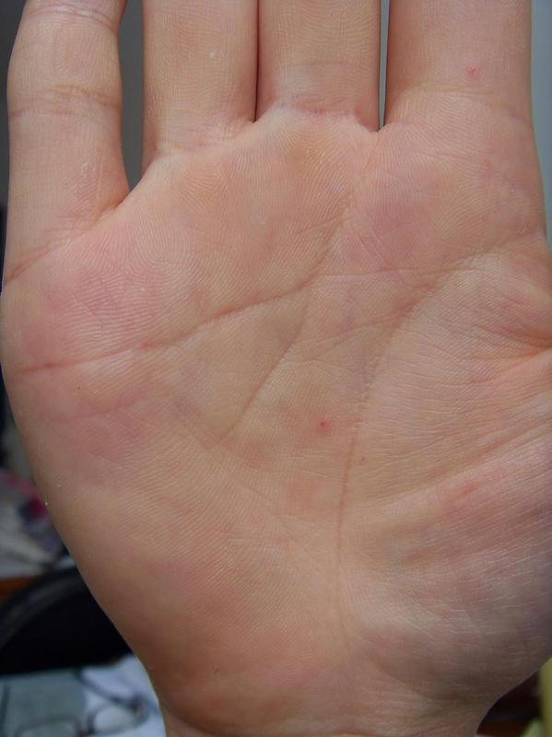
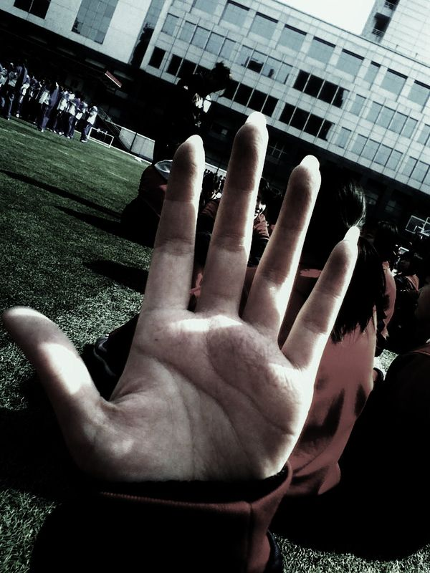

Slide 20
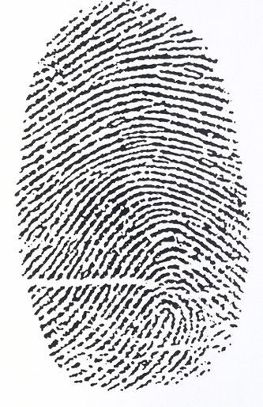

Slide 21
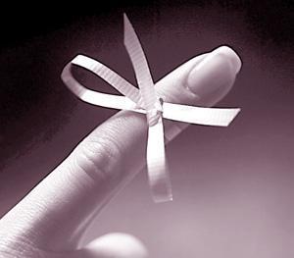
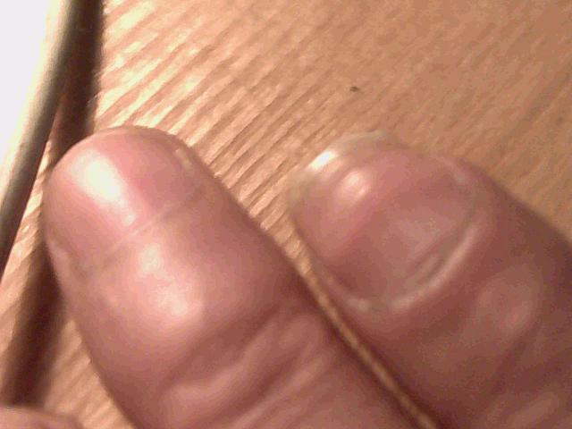
·

Slide 22
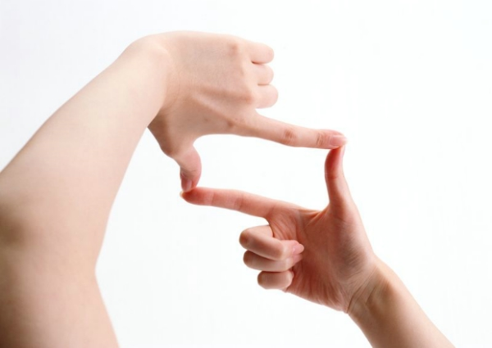
再 见

